Slide 1

Каталог на ресторанти
Изготвен от:
Филип Филчев, 0MI0600041
Александър Стоянов, 3MI0600088

Slide 2
Задание
Описание:
Да се създаде каталог на ресторантите в България по региони базиран на XML документи с текстово и графично съдържание.
Връзките в каталога – между региони и ресторанти, между вериги ресторанти и ресторант от веригата, и др. – да се описват чрез атрибути ID/IDREF.
Да се валидира чрез подходящо изграден за целта DTD документ.
Създаденото XML съдържание да се представи в PDF документи чрез генерация посредством XSLT.

Slide 3
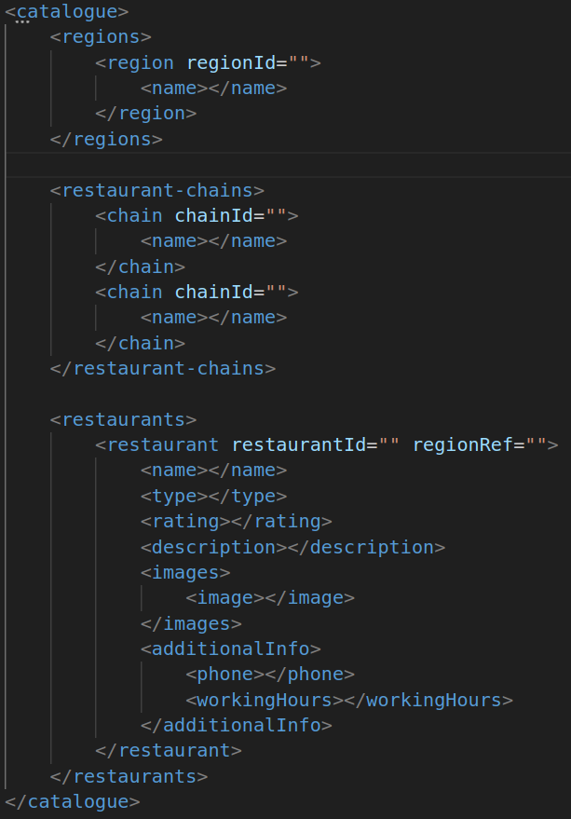
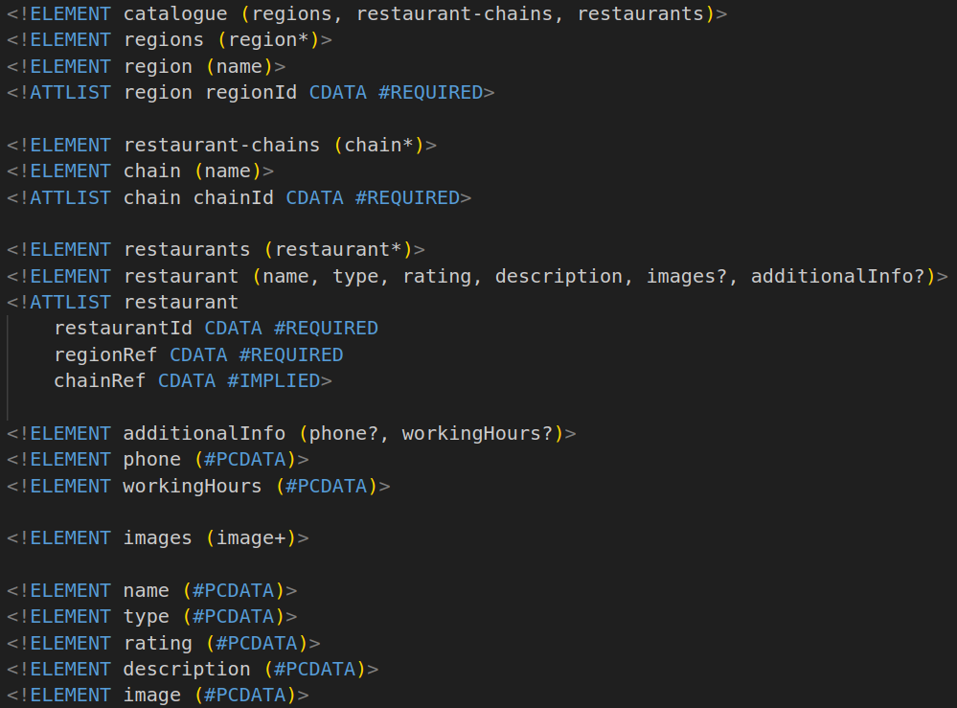
Структура
XML документ
DTD документ

Slide 4
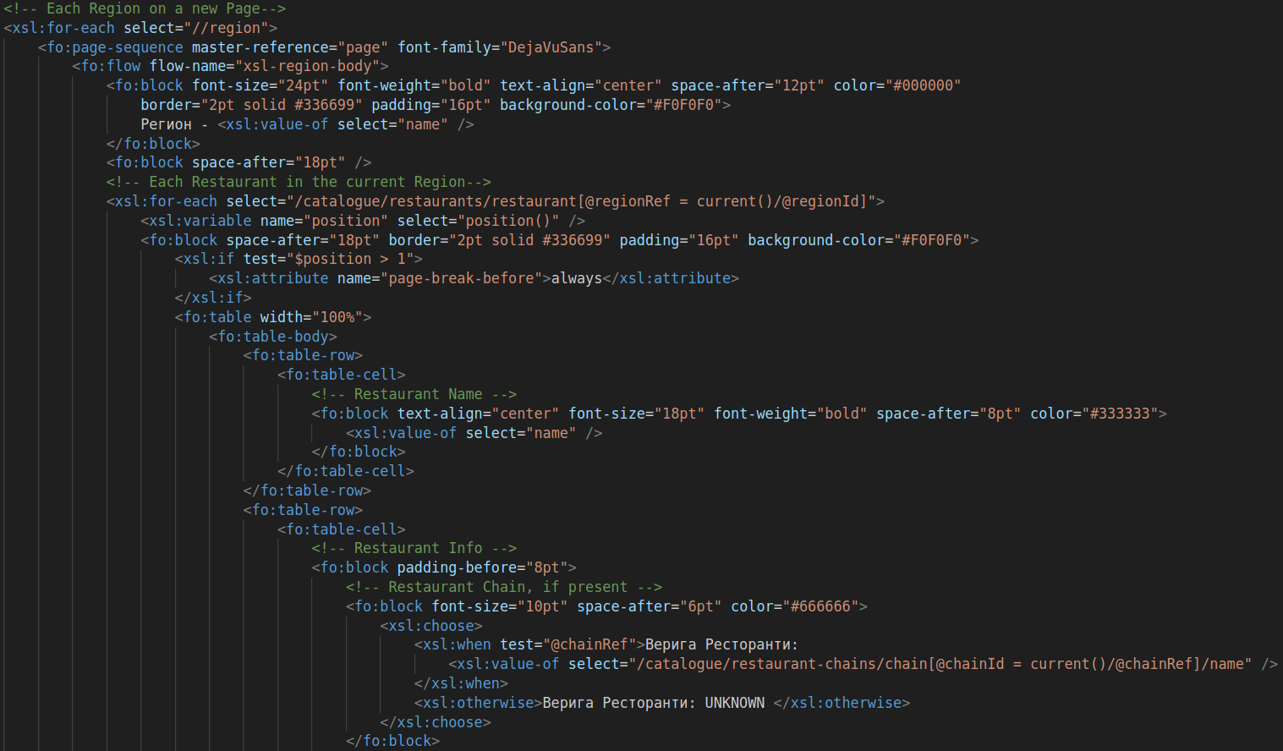
XSL Документ

Slide 5
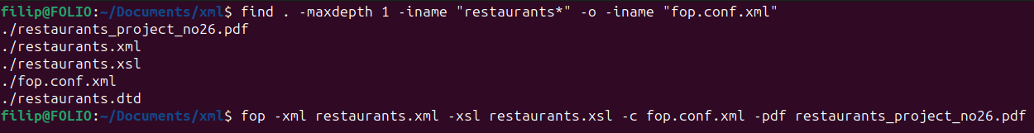
Apache FOP

Slide 6
Представени ресторанти
Chef's
Happy
Aylyakria
Le Petit Paris
Incanto
Staria Chinar
El Kapan

Slide 7

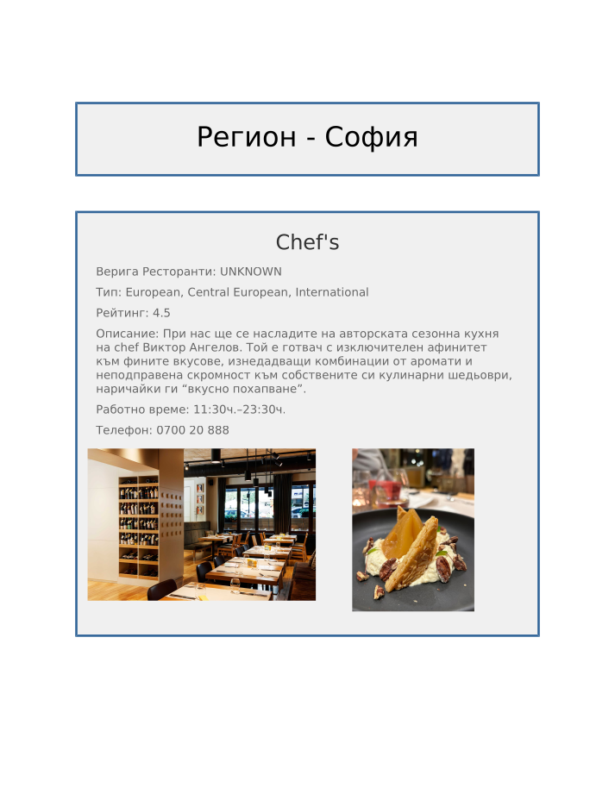
Резултат

Slide 8
Благодарим за вниманието!

